Slide 1
Dirección Nacional de Migraciones
Desafíos para un acceso federal
Prof. Alejo Melucci
Departamento de Archivo Intermedio

Slide 2
Características generales del proyecto:
-Descripción normalizada de todas las series que integran el fondo
-Relevamiento y puesta a punto del estado de conservación de las unidades documentales
-Pensar un esquema de digitalización que permita tanto la creación de los objetos digitales, como el control de los códigos de identificación de cada unidad documental
-Recuperación del objeto digital transferido por disco duro (control de cadena de custodia)
-Control de integridad del contenido y nominación de los objetos digitales
-Carga al espacio de guarda del Ministerio (Master-Isilon)
-Ingesta media programa de desarrollo propio (Gestión-Doc)
-Control de derivadas y metadatos para la preservación digital
-Espacios de visualización web para los objetos digitales

Slide 3
Descripción y conservación de las series documentales
Libros de entradas de pasajeros vía marítima
804 Libros
Descripción finalizada previo digitalización
100 Acondicionados
600 en esquemas de trabajo
Actas de inspección marítima
24,400 unidades documentales descriptas previa digitalización
Muestreo de estado de conservación, resultando óptimas en un 95%
Cédulas Consulares de Identidad
1902 Unidades de conservación descriptas
100,000 Unidades Documentales
Muestreo de estado de conservación, resultando óptimas en un 95%

Slide 4
Digitalización:
Libros de Pasajeros:
Se acondicionaron y digitalizaron más de 100 libros entre agosto de 2022 y agosto de 2023
Se realizó un relevamiento del restante, definiendo prioridades de intervención
Actas de inspección marítima:
Se digitalizó el total de las 24,400 unidas documentales entre agosto de 2022 y marzo de 2023
Se incorporaron a la descripción unas 700 novedades resultantes del proceso de digitalización
Cédulas Consulares de Identidad:
Se digitalizó el total de las 1900 unidades de conservación entre marzo y junio de 2023
Los procesos de digitalización implican mucho más que la captura digital de la unidad en soporte papel, contempla en control de la nominación de los objetos digitales y la incorporación constante de novedades que pueden surgir entre lo que se encuentra al momento de digitalizar con las descripciones previas. Es FUNDAMENTAL generar herramientas colaborativas de trabajo para el seguimiento y control de las tareas.
Total digitalizado: 1,150,000 imágenes

Slide 5
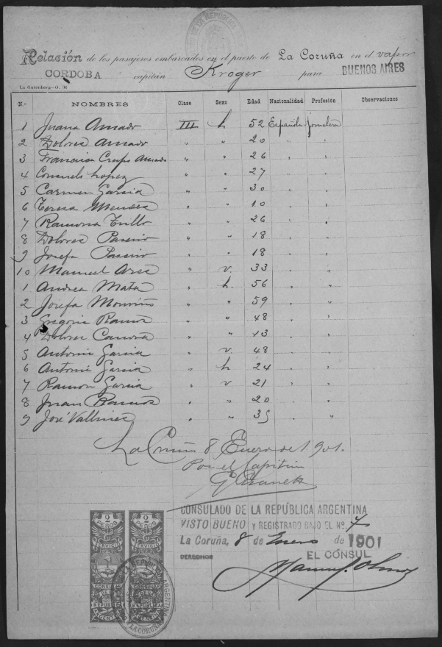
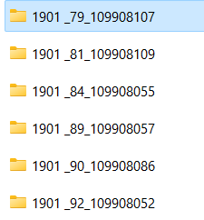
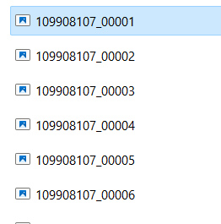
Convenio de colaboración con la organización Family Search
La combinación de códigos de identificación permitirán trabajos colaborativos para la ampliación de datos en cada unidad documental, por ejemplo los nombres de pasajeros
•Acuerdo para la nominación de objetos digitales
Combinación de ID AGN/ Código DGS (código numérico de FSI)
Estructura de guarda respetando el arbolado orgánico de cada unidad documental: FONDO/SERIE/UDC

Slide 6
Preservación de los objetos digitales dentro del AGN
Las digitalizaciones que se realizan dentro del AGN son preservadas en un área de trabajo para luego ser ingestada a un área normalizada y segura dentro del Ministerio del Interior llamada Storage ISILON
Cuando los objetos digitales son producidos por agentes externos al AGN, estos deben ser transferidos a través de medios seguros y que garanticen la cadena de custodia de los documentos de archivo. En este caso, se realizan transferencias controladas en unidades externas. Que luego de ser revisadas son subidas al área normalizada de guarda

Slide 7
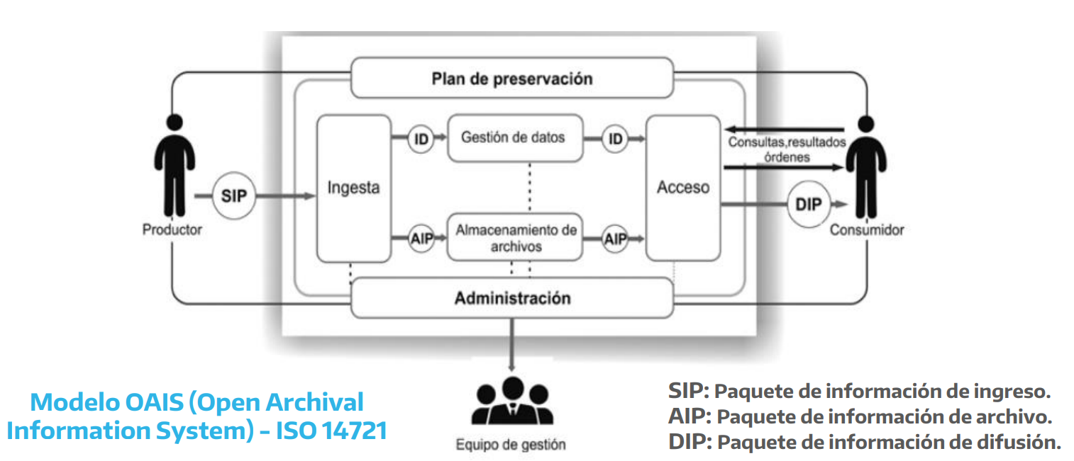
Preservación digital: Modelo OAIS

Slide 8
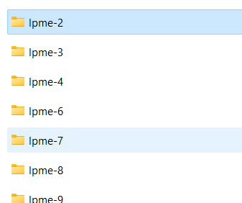
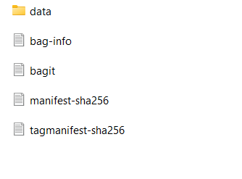
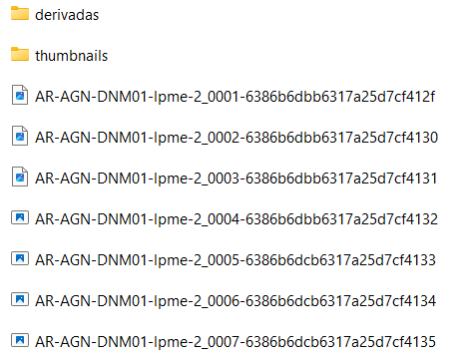
Proceso de ingesta DNM: serie lpme
Gestión-Doc: programa de desarrollo propio de la DGTIC para la ingesta de objetos digitales: -crea UDAs alojadas en el master -sella el lote de ingesta y hace
inmutable su contenido -genera copias DERIVAS que permiten una difusión segura

Slide 9
¿Cómo difundimos las series documentales digitalizadas e ingestadas?
ATOM
• Permite la carga de descripciones normalizadas multinivel (Autoridad, Fondo, Serie y Unidad Documental)
•Permite la carga de objetos digitales asociados a las descripciones que hayamos cargado al sistema
Gestión-Doc
AGN-Bicentenario
• Permite el acceso web al acervo digital (UDAs DERIVADAS) •Permite la visualización en formato JPG y PDF

Slide 10
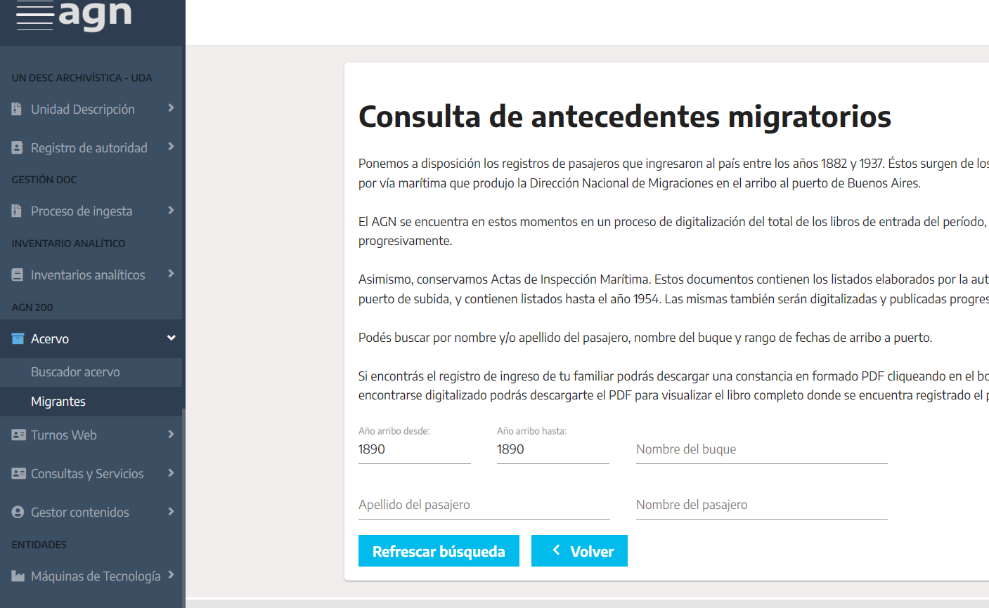
Visualización de la serie lpme en AGN-Bicentenario

Slide 11
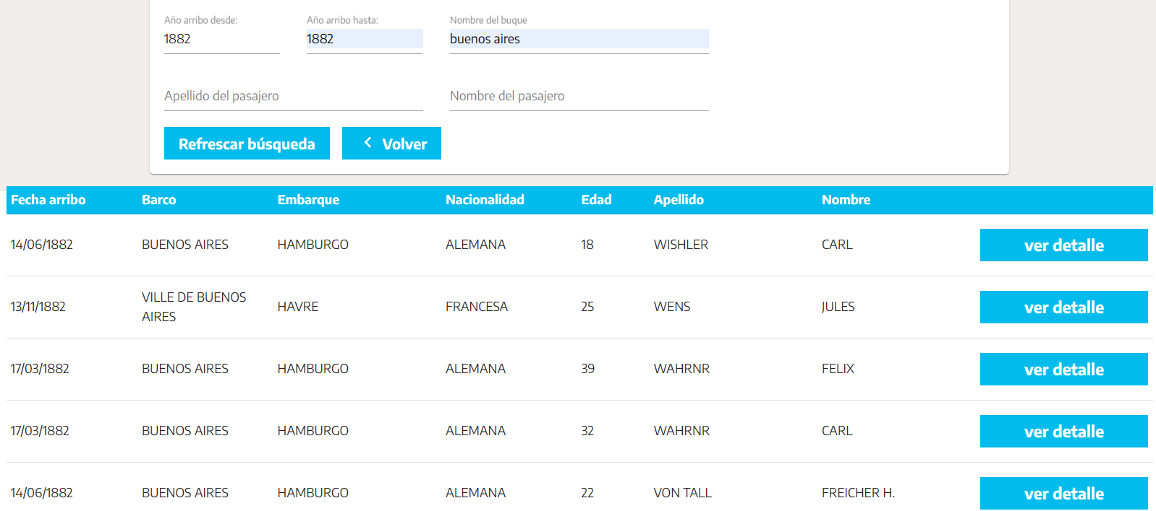
Visualización de la serie lpme en AGN-Bicentenario

Slide 12
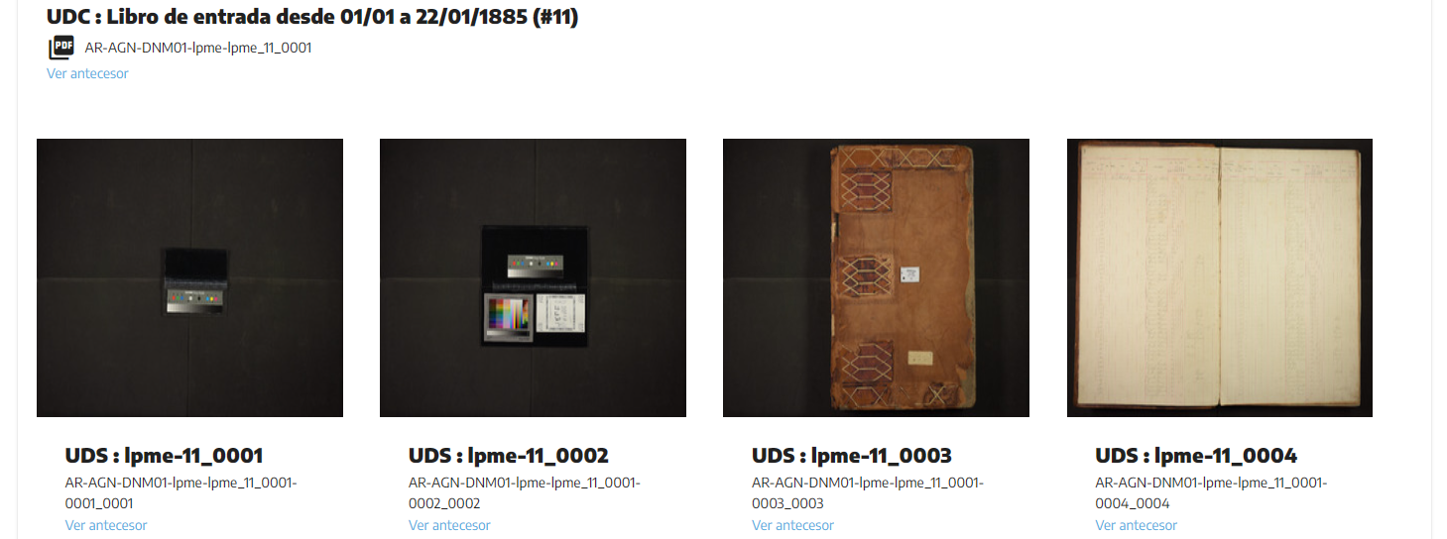
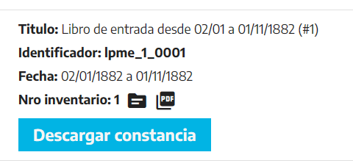
Visualización de la serie lpme en AGN-Bicentenario

Slide 13
Tareas pendientes:
-Descripción de nuevas series a digitalizar: lmps 202 unidades documentales
-Ingesta de las 24,400 UDC de aim y 1900 de cci
-Carga de descripciones normalizadas de todas las series (UDC) en ATOM
-Establecer pruebas de visualización en ATOM de las series aim y cci una vez ingestadas

Slide 14
Desafíos para garantizar un acceso federal al acervo del AGN
-Ninguna herramienta tecnológica es en sí misma la respuesta final
-Los problemas que experimentamos en documentos analógicos no sólo pueden sostenerse siendo objetos digitales, sino que además se suman los nuevos atinentes a su preservación y difusión
-Las relaciones inter disciplinarios no deben ser un mero acto declaratorio, sino un compromiso que se debe plasmar en grupos de trabajo consolidados. Los encapsulamientos departamentales atentan con los desafíos de un Archivo del siglo XXI
-La perspectiva archivista debe ampliarse y hacer propia las tareas de preservación digital y difusión web. En tanto ya no alcanza disponer de un acervo identificado, descripto y dispuesto a la consulta en forma analógica
-La federalización del acceso a nuestro acervo documental debe ser la guía de nuestras acciones cotidianas
-El reconocimiento profesional de los y las archivistas es imprescindible para poder apuntalar los desafíos de la gestión documental del Siglo XXI, tanto para documentos digitalizados como para los nativos.

